Slide 1
RANDONNEE PEDESTRE
A LA DECOUVERTE D’ABSALON

Slide 2
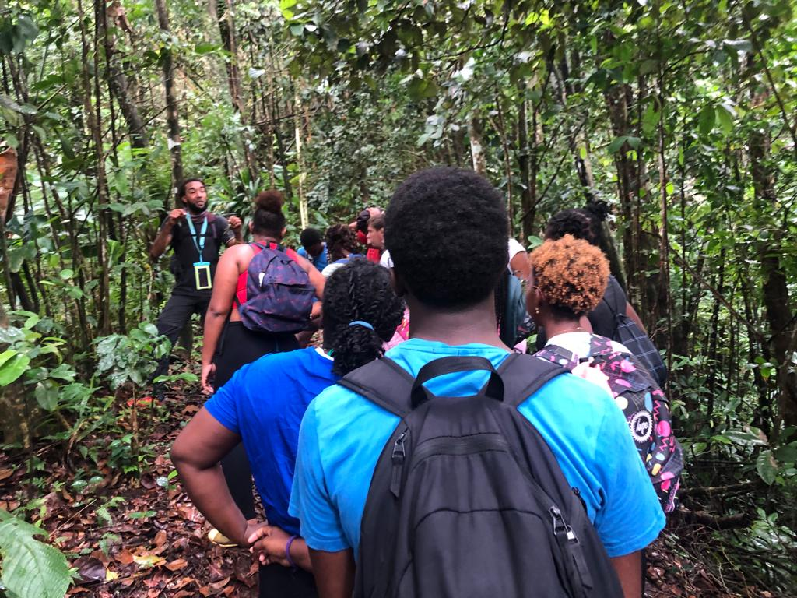
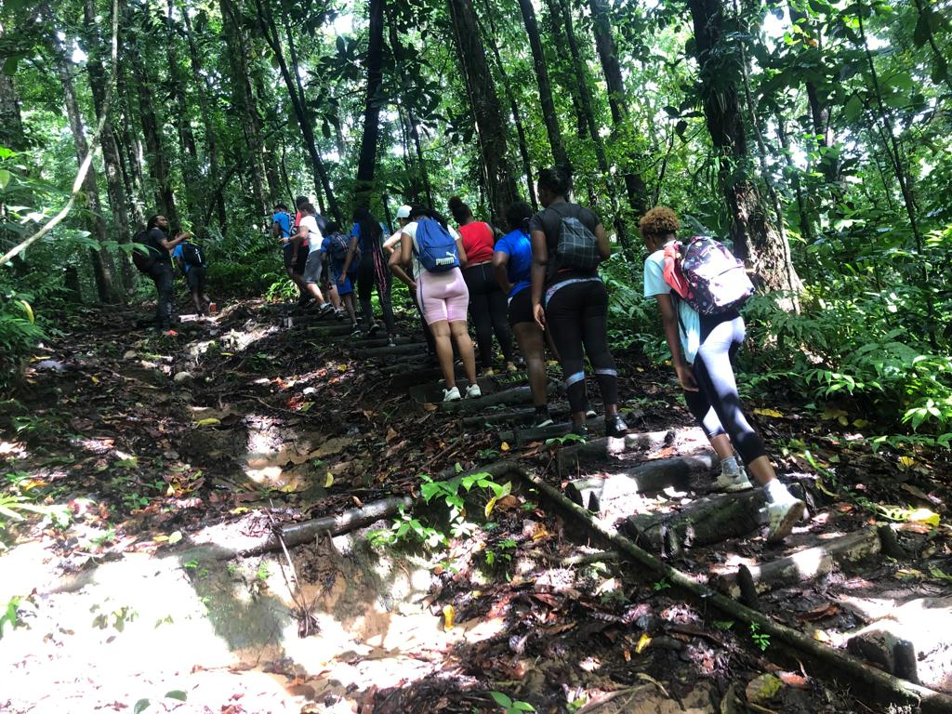
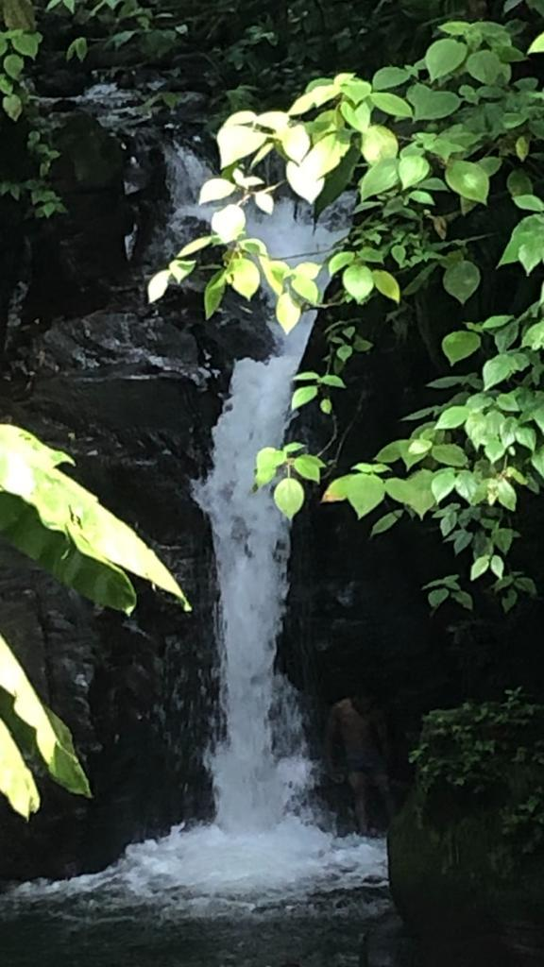
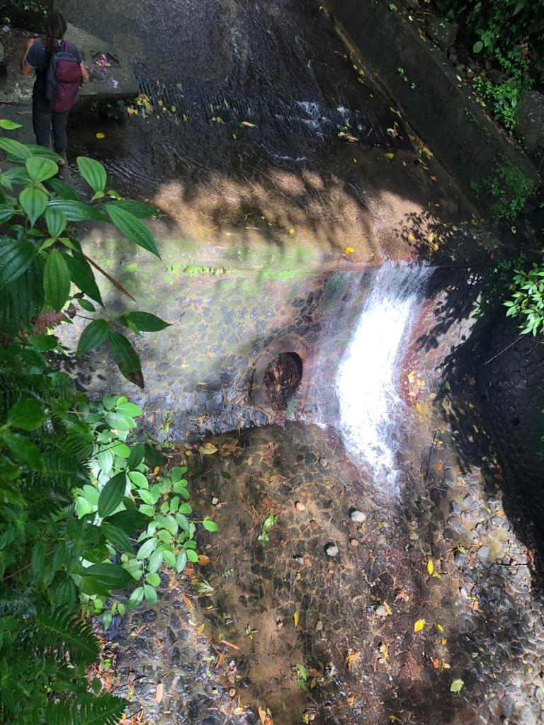
La cascade d’Absalon
Une aventure pleine d’émotions
Une pause pour discuter de la faune de la Martinique

